Slide 1
Рекомендации по организации питания детей школьного возраста.

Slide 2
Рекомендуемая пищевая ценность меню для детей школьного возраста.
Питание детей должно быть здоровым, физиологически полноценным, разнообразным, безопасным, способствовать росту и гармоничному развитию.
Рекомендуемая пищевая ценность меню для детей школьного возраста в соответствии с действующими санитарными нормами и правилами, регламентирующими требования к организации питания детей в общеобразовательных организациях должна составлять для детей 7 - 11 лет 2350 ккал/сутки (±10%), для детей 12 лет и старше - 2720 ккал/сутки (±10%), Рекомендуемое процентное распределение калорийности по приемам пищи должно составлять для детей на завтрак 20 – 25% от суточной калорийности, второй завтрак – 5 %, обед – 30 – 35%, полдник 10 – 15%, ужин 20 – 25 %, второй ужин – 5 %.
Тип организации | Прием пищи | Доля суточной потребности в пищевых веществах и энергии
Общеобразовательные организации и организации профессионального образования с односменным режимом работы (первая смена) | завтрак | 20-25%
 | обед | 30-35%
 | полдник | 10%-15%
Общеобразовательные организации и организации профессионального образования с двусменным режимом работы (вторая смена) | обед | 30-35%
 | полдник | 10-15%
Приложение N 10 к СанПиН 2.3/2.4.3590-20 Таблица 3

Slide 3
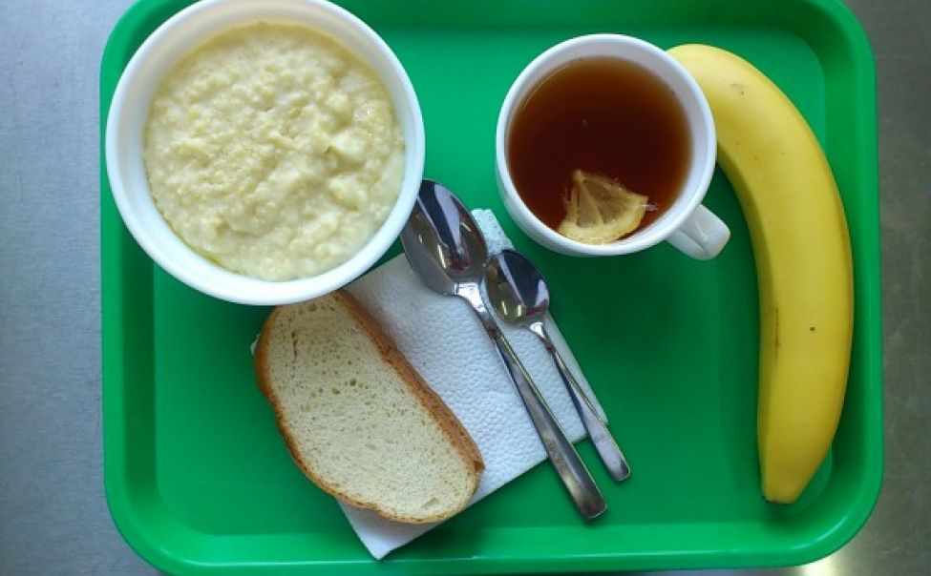
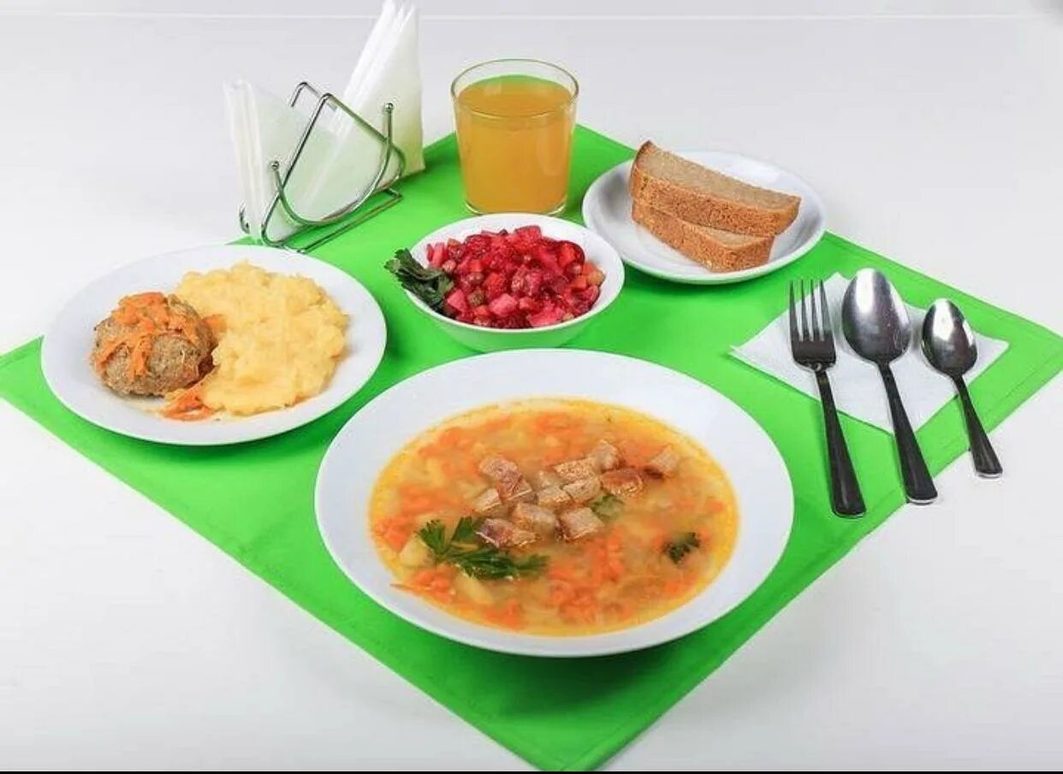
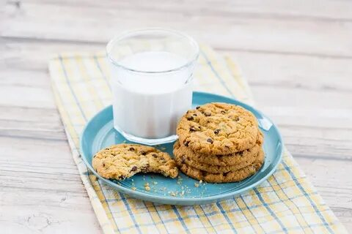
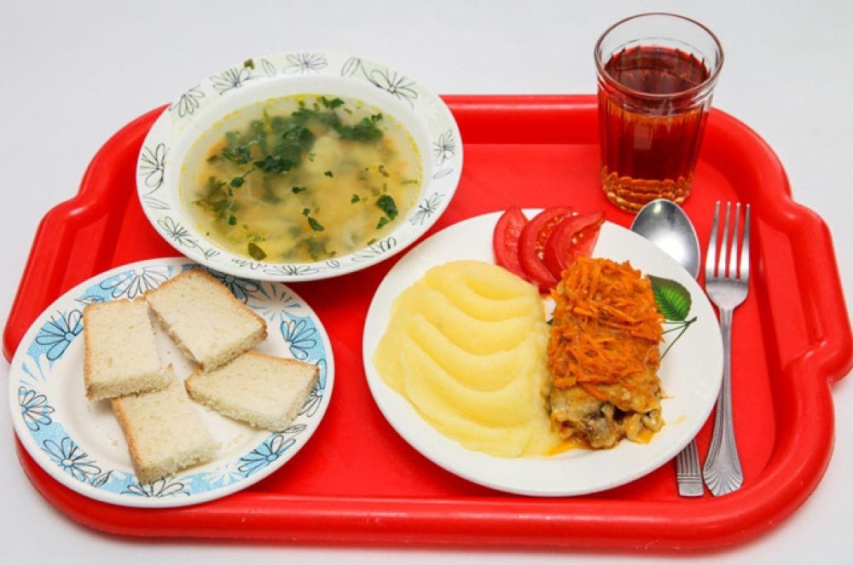

Slide 4
Количество приемов пищи в зависимости от продолжительности нахождения ребенка в организации
Вид организации | Продолжительность, либо время нахождения ребенка в организации | Количество обязательных приемов пищи
Общеобразовательные | до 6 часов | один прием пищи - завтрак или обед
организации, организации начального и среднего профессионального образования | более 6 часов | не менее двух приемов пищи (приемы пищи определяются временем нахождения в организации) либо завтрак и обед (для детей, обучающихся в первую смену), либо обед и полдник (для детей, обучающихся во вторую смену)
 | круглосуточно | завтрак, обед, полдник, ужин, второй ужин
Приложение N 12 к СанПиН 2.3/2.4.3590-20

Slide 5
Что должен включать каждый прием пищи?!
Завтрак должен состоять из горячего блюда (каша, запеканка, творожные или яичные блюда и др.), горячего напитка и иных не горячих блюд. Дополнительно рекомендуется включать бутерброд, свежие овощи и плоды.
Второй завтрак состоит из сока или свежих фруктов и ягод.
Обед должен включать закуску (салат или порционные овощи, сельдь с луком), первое, второе (основное горячее блюдо из мяса (субпродуктов), рыбы или мяса птицы), гарнир, напиток (в том числе витаминизированные компот или кисель). В качестве закуски рекомендуется использовать салат из свежих или переработанных овощей. Допускается добавление свежей зелени, использование порционированных овощей (дополнительный гарнир).
Полдник состоит из сладкого блюда (запеканки, булочные или кондитерские изделия), горячего или холодного напитка (молоко, кисломолочный напиток, сок), рекомендуется также включать свежие фрукты.
Ужин должен состоять из закуски, основного блюда или творожного блюда, горячего напитка.
На второй ужин рекомендуется предлагать детям кисломолочные напитки.

Slide 6



Slide 7
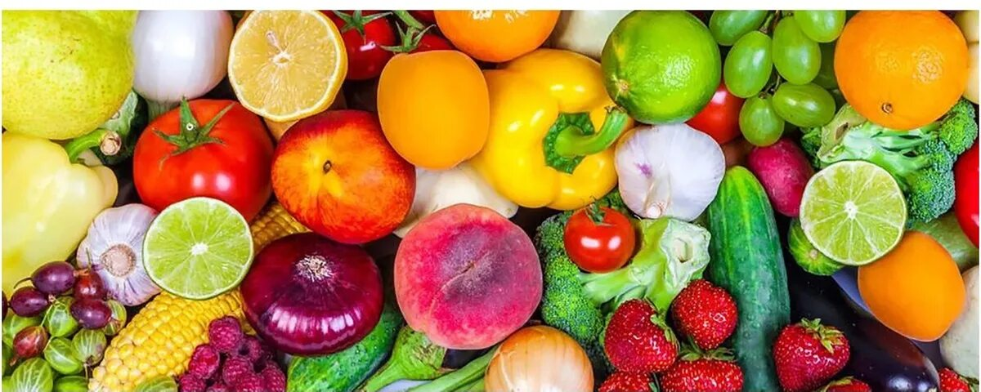
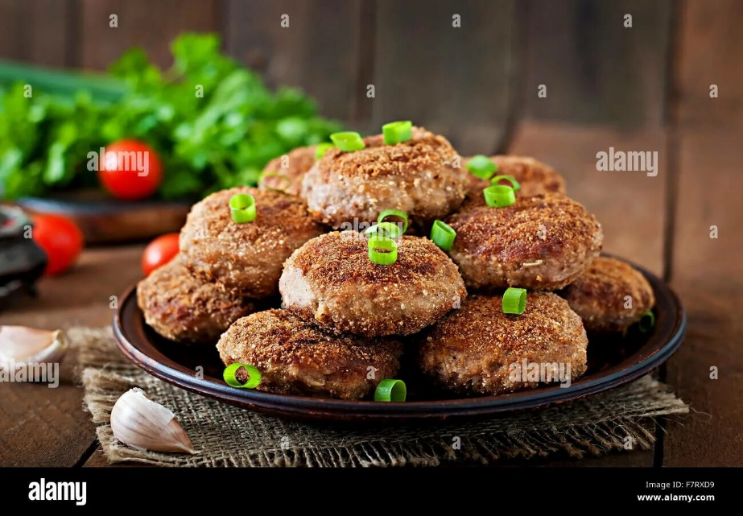
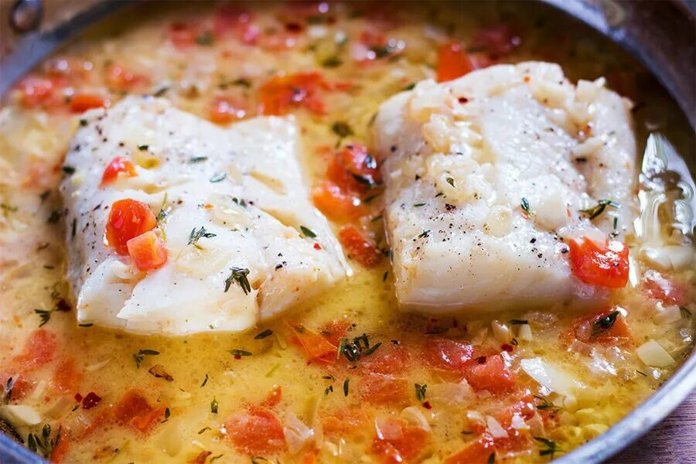
Ежедневно следует включать мясо и (или) птицу, молоко, овощи, фрукты, сливочное и растительное масло, хлеб ржаной и пшеничный (с каждым приемом пищи). Рыбу, мясо птицы, яйца, сыр, творог, кисломолочные продукты - 1 раз в 2­ - 3 дня.
Для приготовления блюд, учитывая особенности физиологии пищеварения ребенка, рекомендуется использовать щадящие методы кулинарной обработки (варка, приготовление на пару, тушение, запекание, пассерование, припускание), обеспечивающих сохранение вкусовых качеств, пищевой и биологической ценности продуктов.
Дня повышения вкусовых качеств пищи можно в небольших количествах использовать зелень и др. приправы (петрушку, укроп, лук, ревень).

Slide 8
Для обеспечения физиологической ценности предлагаемого детям меню рекомендуется использовать среднесуточные наборы продуктов (из расчета средних показателей за 10 дней) для детей от 7 до 18 лет (Приложение N 7 к СанПиН 2.3/2.4.3590-20, таблица 2)
№ | Наименование пищевой продукции или группы пищевой продукции | Итого за сутки
 | группы пищевой продукции | 7-11 лет | 12 лет и старше
1 | Хлеб ржаной | 80 | 120
2 | Хлеб пшеничный | 150 | 200
3 | Мука пшеничная | 15 | 20
4 | Крупы, бобовые | 45 | 50
5 | Макаронные изделия | 15 | 20
6 | Картофель | 187 | 187
7 | Овощи (свежие, замороженные, консервированные), включая соленые и квашеные (не более 10% от общего количества овощей), в т.ч. томат-пюре, зелень, г | 280 | 320
8 | Фрукты свежие | 185 | 185
9 | Сухофрукты | 15 | 20
10 | Соки плодоовощные, напитки витаминизированные, в т.ч. инстантные | 200 | 200
11 | Мясо 1-й категории | 70 | 78
12 | Субпродукты (печень, язык, сердце) | 30 | 40
13 | Птица (куры, цыплята-бройлеры, индейка - потрошенная, 1 кат.) | 35 | 53
14 | Рыба (филе), в т.ч. филе слабо- или малосоленое | 58 | 77
15 | Молоко | 300 | 350
16 | Кисломолочная пищевая продукция | 150 | 180
17 | Творог (5% - 9% м.д.ж.) | 50 | 60
18 | Сыр | 10 | 15
19 | Сметана | 10 | 10
№ | Наименование пищевой продукции или группы пищевой продукции | Итого за сутки
 | группы пищевой продукции | 7-11 лет | 12 лет и старше
20 | Масло сливочное | 30 | 35
21 | Масло растительное | 15 | 18
22 | Яйцо, шт. | 1 | 1
23 | Сахар (в том числе для приготовления блюд и напитков, в случае использования пищевой продукции промышленного выпуска, содержащих сахар выдача сахара должна быть уменьшена в зависимости от его содержания в используемом готовой пищевой продукции) | 30 | 35
24 | Кондитерские изделия | 10 | 15
25 | Чай | 1 | 2
26 | Какао-порошок | 1 | 1,2
27 | Кофейный напиток | 2 | 2
28 | Дрожжи хлебопекарные | 0,2 | 0,3
29 | Крахмал | 3 | 4
30 | Соль пищевая поваренная йодированная | 3 | 5
31 | Специи | 2 | 2

Slide 9

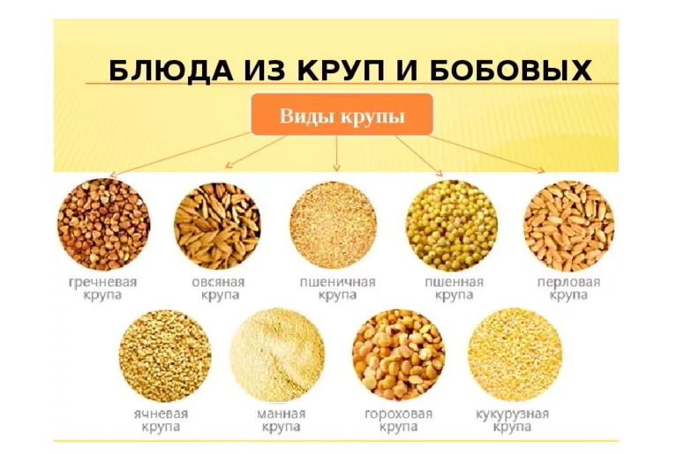

Slide 10
Масса порций для детей в зависимости от возраста (в граммах) (Приложение N 9 к СанПиН 2.3/2.4.3590-20, таблица 1)
Блюдо | Масса порций
 | от 1 года до 3 лет | 3-7 лет
Каша, или овощное, или яичное, или творожное, или мясное блюдо (допускается комбинация разных блюд завтрака, при этом выход каждого блюда может быть уменьшен при условии соблюдения общей массы блюд завтрака) | 150-200 | 200-250
Закуска (холодное блюдо) (салат, овощи и т.п.) | 60-100 | 100-150
Первое блюдо | 200-250 | 250-300
Второе блюдо (мясное, рыбное, блюдо из мяса птицы) | 90-120 | 100-120
Гарнир | 150-200 | 180-230
Третье блюдо (компот, кисель, чай, напиток кофейный, какао-напиток, напиток из шиповника, сок) | 180-200 | 180-200
Фрукты | 100 | 100

Slide 11
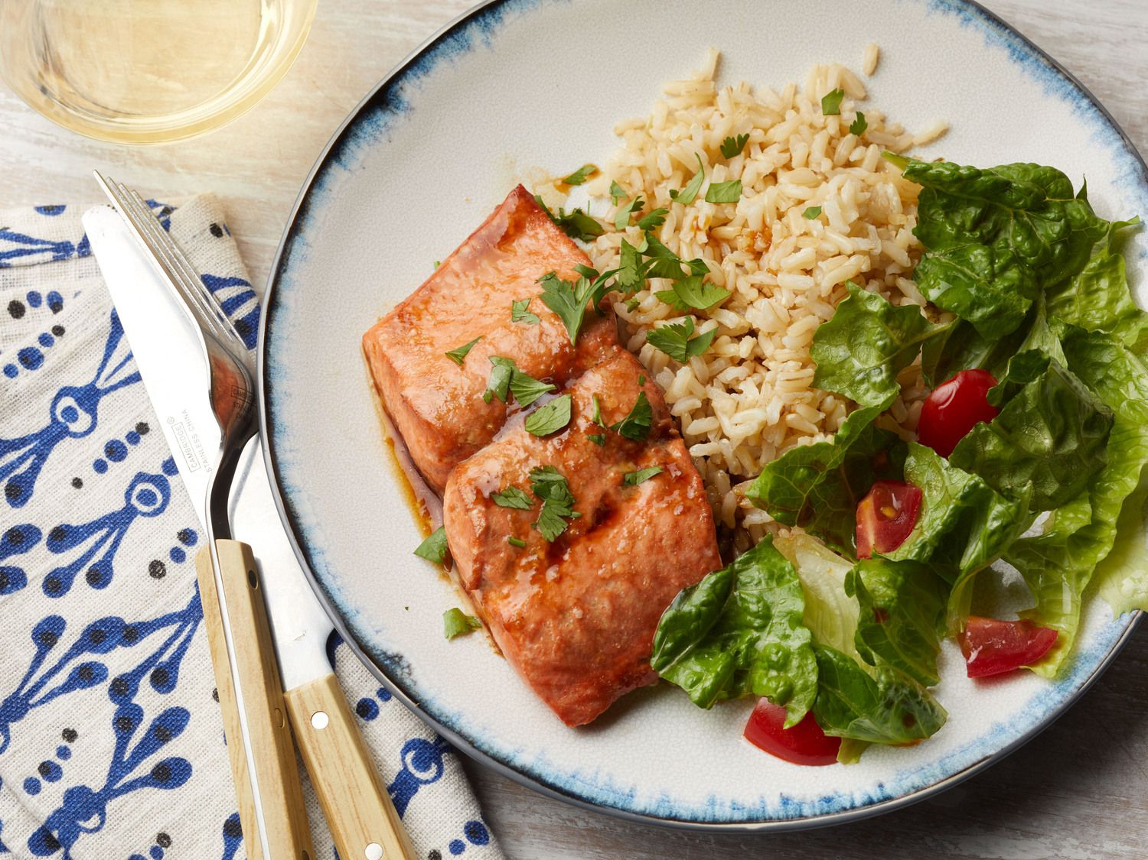
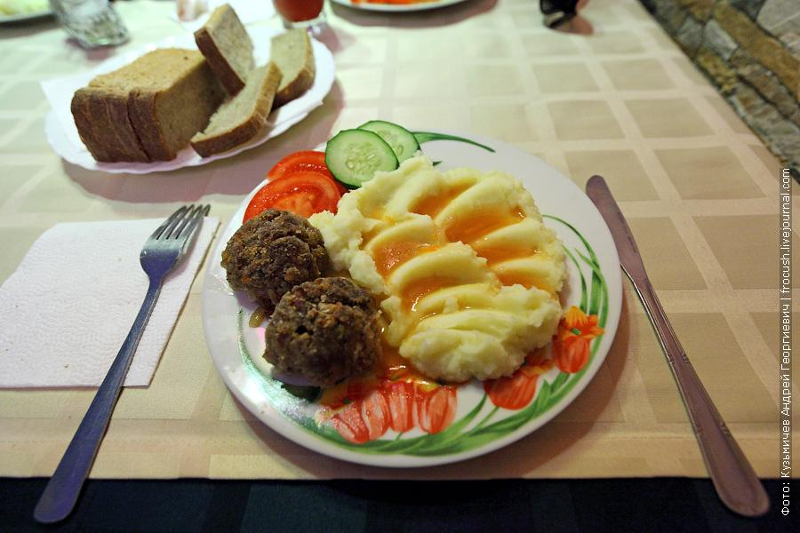

Slide 12
Суммарные объемы блюд по приемам пищи (в граммах - не менее) (Приложение N 9 к СанПиН 2.3/2.4.3590-20, таблица 3)
Показатели | от 7 до 12 лет | 12 лет и старше
Завтрак | 500 | 550
Второй завтрак | 200 | 200
Обед | 700 | 800
Полдник | 300 | 350
Ужин | 500 | 600
Второй ужин | 200 | 200

Slide 13
Некоторые особенности.
Пищевые продукты должны храниться в соответствии с условиями хранения и сроками годности.
Продукты, имеющие специфический запах (специи, сельдь), рекомендуется хранить отдельно от продуктов, воспринимающих запахи (масло сливочное, сыр, чай, сахар, соль).
Для обеспечения сохранности витаминов в блюдах овощи, предназначенные для приготовления салатов, рекомендуется варить в кожуре.
При приготовлении блюд для детей рекомендуется пользоваться сборниками рецептур для детского питания.
Для того, чтобы пища хорошо усваивалась, она должна быть разнообразной, безопасной, правильно и вкусно приготовленной, - только такую пищу ребенок съедает с удовольствием, т.е. с аппетитом. Аппетит зависит и от режима питания.

Slide 14
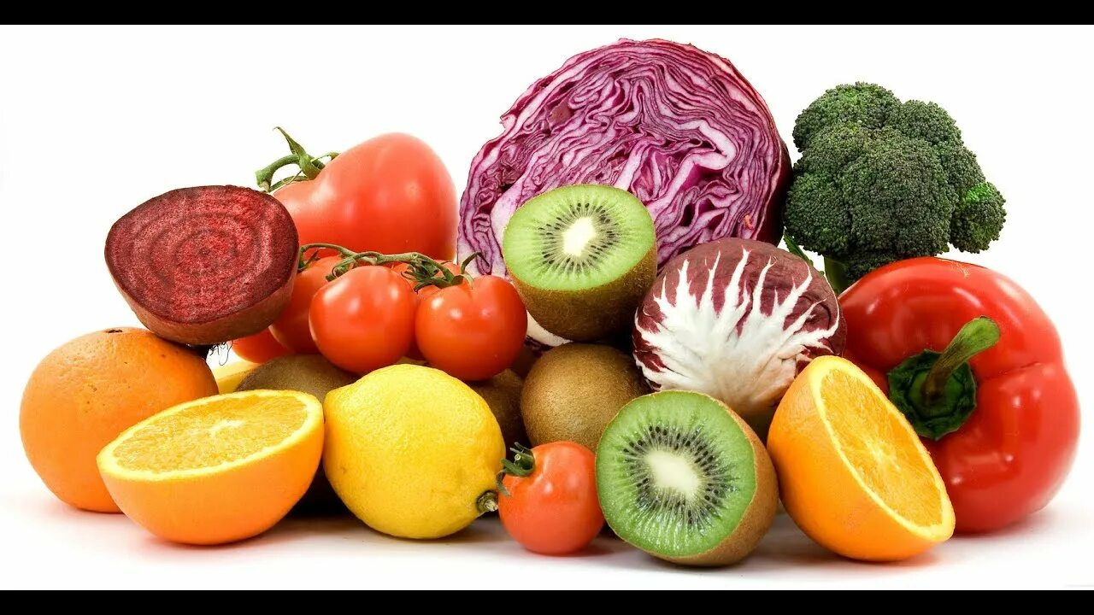
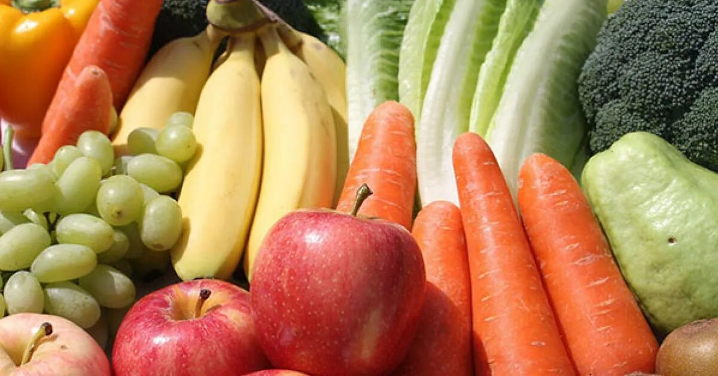

Slide 15
Режим питания предусматривает определенные часы приема пищи и интервалы между ними, количественное и качественное распределение ее в течение дня.
Важным элементом правильной организации питания ребенка являются: режим приемов пищи в течение дня и правильное распределение продуктов.
Необходимо понимать, что пища переваривается в желудке ребенка в среднем в течение трех с половиной — четырех часов, поэтому интервалы между приемами пищи должны быть примерно равны этому времени.
Возможна организация дополнительных приемов пищи — так называемые перекусы — второй завтрак (выдача фруктов, соков) и второй ужин (кисломолочный напиток). Часы приема пищи должны быть постоянными, отклонения от установленного времени не желательны и не должны превышать 15-30 мин. При запаздывании с принятием пищи налаженная работа пищеварительных желез расстраивается, выделение пищеварительного сока снижается и постепенно развивается анорексия (понижение аппетита).
Интервалы между основными приемами пищи (завтрак, обед и ужин) должны составлять не менее 3,5-4 часов; между основными и промежуточными приемами пищи (второй завтрак, полдник, второй ужин) - не менее 1,5 часов. Для приема пищи в режиме дня ребенка должно выделяться 20-30 минут.
Здоровое питание - одно из базовых условий формирования здоровья детей, их гармоничного роста и развития. Нездоровое пищевое поведение формирует риски избыточной массы тела, сахарного диабета, заболеваний органов пищеварения, эндокринной системы, системы кровообращения. (Подтверждением рисков служат регистрируемые показатели заболеваемости.

Slide 16
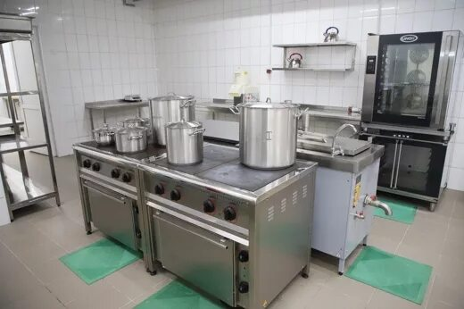
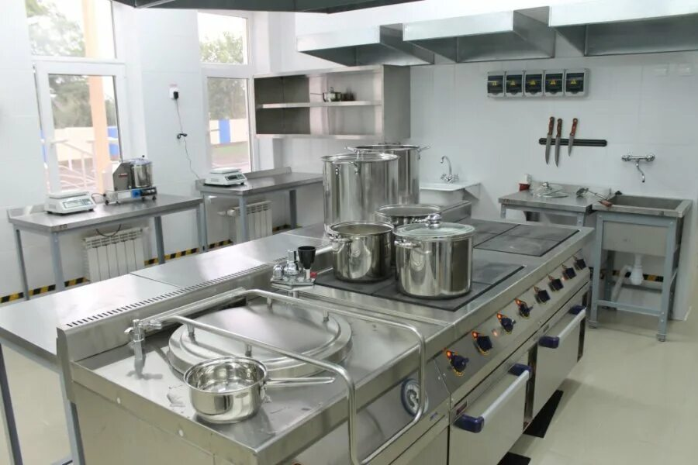

Slide 17
Основные принципы здорового питания, которые должны реализовываться каждый день:
1) Обеспечение разнообразия меню (включение блюд, предусматривающих использование не менее 20 наименований продуктов в суточном меню, отсутствие повторов блюд в течение дня и двух смежных с ним календарных дней);
2) Соответствие энергетической ценности энергозатратам, химического состава блюд – физиологическим потребностям организма в макро- и микронутриентах;
3) Использование в меню блюд, рецептуры которых, предусматривают использование щадящих методов кулинарной обработки;
4) Использование в меню пищевых продуктов со сниженным содержанием насыщенных жиров, простых сахаров, поваренной соли; а также продуктов, содержащих пищевые волокна; продукты, обогащенные витаминами, микроэлементами, бифидо- и лакто- бактериями и биологически активными добавками;
5) Оптимальный режим питания;
6) Наличие необходимого оборудования и прочих условий для приготовления блюд меню, хранения пищевых продуктов;
7) Отсутствие в меню продуктов в технологии изготовления которых использовались усилители вкуса, красители, запрещенные консерванты; продуктов, запрещенных к употреблению; а также продуктов с нарушениями условий хранения и истекшим сроком годности, продуктов без маркировочных ярлыков и (или) без сопроводительных документов, подтверждающих безопасность пищевых продуктов.

Slide 18
Перечень пищевой продукции, которая не допускается при организации питания детей в общеобразовательных организациях (Приложение N 6 к СанПиН 2.3/2.4.3590-20)
1. Пищевая продукция без маркировки и (или) с истекшими сроками годности и (или) признаками недоброкачественности.
2. Пищевая продукция, не соответствующая требованиям технических регламентов Таможенного союза.
3. Мясо сельскохозяйственных животных и птицы, рыба, не прошедшие ветеринарно-санитарную экспертизу.
4. Субпродукты, кроме говяжьих печени, языка, сердца
5. Непотрошеная птица.
6. Мясо диких животных.
7. Яйца и мясо водоплавающих птиц.
8. Яйца с загрязненной и (или) поврежденной скорлупой, а также яйца из хозяйств, неблагополучных по сальмонеллезам.
9. Консервы с нарушением герметичности банок, бомбажные, "хлопуши", банки с ржавчиной, деформированные.
10. Крупа, мука, сухофрукты, загрязненные различными примесями или зараженные амбарными вредителями.
11. Пищевая продукция домашнего (не промышленного) изготовления.
12. Кремовые кондитерские изделия (пирожные и торты).
13. Зельцы, изделия из мясной обрези, диафрагмы; рулеты из мякоти голов, кровяные и ливерные колбасы, заливные блюда (мясные и рыбные), студни, форшмак из сельди.

Slide 19
Перечень пищевой продукции, которая не допускается при организации питания детей в общеобразовательных организациях.
14. Макароны по-флотски (с фаршем), макароны с рубленым яйцом.
15. Творог из непастеризованного молока, фляжный творог, фляжную сметану без термической обработки.
16. Простокваша - "самоквас".
17. Грибы и продукты (кулинарные изделия), из них приготовленные.
18. Квас.
19. Соки концентрированные диффузионные.
20. Молоко и молочная продукция из хозяйств, неблагополучных по заболеваемости продуктивных сельскохозяйственных животных, а также не прошедшая первичную обработку и пастеризацию.
21. Сырокопченые мясные гастрономические изделия и колбасы.
22. Блюда, изготовленные из мяса, птицы, рыбы (кроме соленой), не прошедших тепловую обработку.
23. Масло растительное пальмовое, рапсовое, кокосовое, хлопковое.
24. Жареные во фритюре пищевая продукция и продукция общественного питания.
25. Уксус, горчица, хрен, перец острый (красный, черный).
26. Острые соусы, кетчупы, майонез.
27. Овощи и фрукты консервированные, содержащие уксус.

Slide 20
Перечень пищевой продукции, которая не допускается при организации питания детей в общеобразовательных организациях.
28. Кофе натуральный; тонизирующие напитки (в том числе энергетические).
29. Кулинарные, гидрогенизированные масла и жиры, маргарин (кроме выпечки).
30. Ядро абрикосовой косточки, арахис.
31. Газированные напитки; газированная вода питьевая.
32. Молочная продукция и мороженое на основе растительных жиров.
33. Жевательная резинка.
34. Кумыс, кисломолочная продукция с содержанием этанола (более 0,5%).
35. Карамель, в том числе леденцовая.
36. Холодные напитки и морсы (без термической обработки) из плодово-ягодного сырья.
37. Окрошки и холодные супы.
38. Яичница-глазунья.
39. Паштеты, блинчики с мясом и с творогом.
40. Блюда из (или на основе) сухих пищевых концентратов, в том числе быстрого приготовления.
41. Картофельные и кукурузные чипсы, снеки.
42. Изделия из рубленого мяса и рыбы, салаты, блины и оладьи, приготовленные в условиях палаточного лагеря.
43. Сырки творожные; изделия творожные более 9% жирности.
44. Молоко и молочные напитки стерилизованные менее 2,5% и более 3,5% жирности; кисломолочные напитки менее 2,5% и более 3,5% жирности.
45. Готовые кулинарные блюда, не входящие в меню текущего дня, реализуемые через буфеты.

